Slide 1
Тема 13. Управление эмоциональными состояниями
Способы управления эмоциональной средой организации.
Понятие и структура «эмоционального интеллекта»
Техники регуляции эмоционального состояния.
Техники и методы профилактики эмоционального выгорания.

Slide 2
Эмоциональный менеджмент человеческих ресурсов
Эмоциональный менеджмент – это система комплексного воздействия управляющей подсистемы на управляемую, направленная на создание нового качества жизни и труда субъектов деятельности, психологического благополучия личности, в основе которого лежит комфортное состояние коллектива предприятия и отдельных работников.
Цель - реализация стратегий развития предприятий, повышение их конкурентоспособности на основе механизма подкрепления и стимулирования деятельности работников, формирования положительных эмоций у отдельных работников и в целом у коллектива, обеспечения позитивного состояния социума, устранение и профилактики деструктивных воздействий

Slide 3
Эмоциональная среда организации
Эмоции -особый вид психических процессов или состояний человека, которые проявляются в переживании каких-либо значимых ситуаций (радость, страх, удовольствие), явлений и событий в течение жизни.
Эмоциональное отношение -это восприятие ситуации, ее оценка и эмоциональное реагирование, т. е. появление эмоции.

Slide 4
Ресурсы эмоций и эмоциональных отношений
энергетические
ценностные
информационные
мотивирующие

Slide 5
Негативные последствия подавления эмоций
появление и возрастание числа психосоматических заболеваний. Согласно современным представлениям и исследованиям, одним из важных факторов психосоматических заболеваний являются подавленные, неотреагированные во внешнем плане эмоции
появление и развитие тяжелых душевных состояний – тревоги, страха, тоски, депрессивных расстройств, негативно влияющих на все сферы человеческой жизни
возрастание эмоциональных «взрывов» и конфликтов. Такая ситуация приводит к нездоровому психологическому климату в рабочем коллективе и, как следствие, к низкой эффективности труда
появление состояния неудовлетворенности собой и окружающими, трудности с установлением доверительных отношений. Все это мешает раскрыться потенциалу личности на работе, использовать ее ресурсы и развить профессиональные навыки

Slide 6
Эмоциональные компоненты профессионально важных качеств
эмоциональная сдержанность
эмоциональная уравновешенность
эмпатия
экспрессивная сензитивность
действенность
коммуникативные управленческие способности

Slide 7
Принципы и закономерности эмоциональной жизни
ЭМОЦИОНАЛЬНЫЕ ОТНОШЕНИЯ
Непрерывность переживания эмоций
Потенциальная осознаваемость эмоций
Управляемость эмоций
Учет гендерных особенностей в опознании, определении и интерпретации эмоций

Slide 8
Задачи эмоционального менеджмента
совершенствование управления трудовым потенциалом организации
создание атмосферы комфорта, позитивных эмоций
снижение социальной напряженности и механизмов снятия деструктивных процессов в коллективе
стимулирование интереса, активности, лояльности, приверженности организации
мотивация работника, залог его успешности

Slide 9
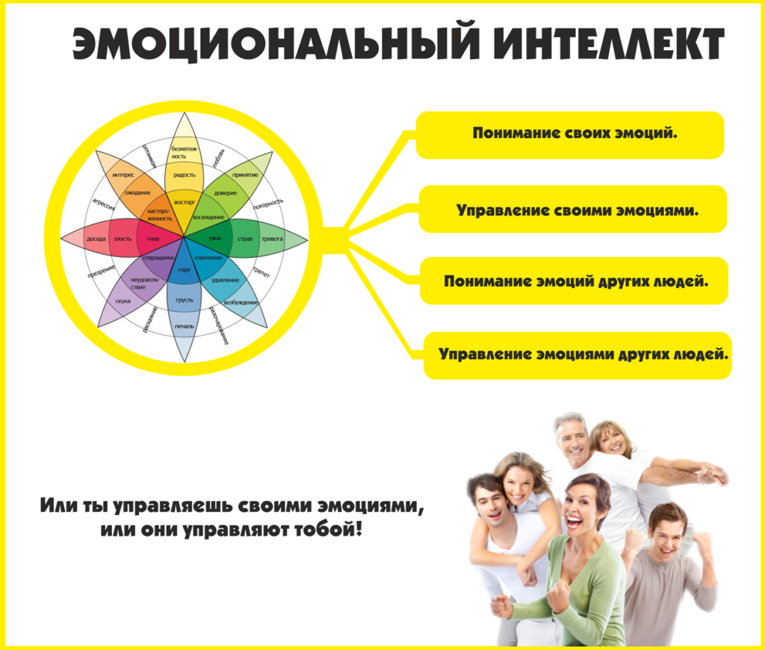

Slide 10
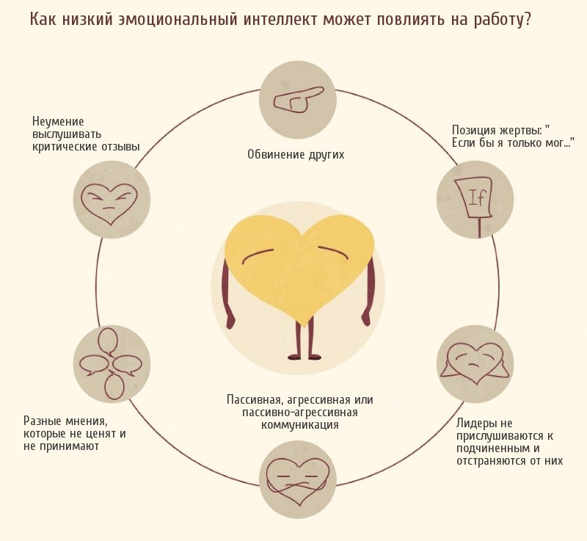

Slide 11
Эмоциональный менеджмент и межличностное взаимодействие
Распознавание эмоций
переживание эмоции и называние её (определение)
функции называния эмоций: закрепление опыта, межличностная коммуникация, эмоциональная экспрессия
Владение эмоциями
адекватность эмоциональной экспрессии
самоконтроль эмоциональной экспрессивности: сдерживание эмоций, бесконтрольность – неблагоприятны
Понимание эмоций
уровнем развития эмоциональных способностей
осознание эмоций
алекситемия - трудности в идентификации и описании своих чувств; неспособность к дифференциации чувств и телесных ощущений; недостаток воображения, ригидность и конкретность
управление эмоциями и чувством
эмпатия
самомотивация

Slide 12
Причины трудностей в выражении эмоций (Я. Рейковский )
люди не усвоили принятых в обществе форм выражения
боязнь выдать собственные чувства, связанная со страхом перед утратой самоконтроля или боязнью порицания со стороны окружающих
усвоение норм поведения, господствующих в семье и ближайшем окружении
врожденные факторы

Slide 13
Техники регуляции эмоционального напряжения
Снижают напряжение | Повышают напряжение
1. Подчеркивание общности с партнером (сходства целей, интересов, мнении личностных черт и др.) | 1. Подчеркивание различий между собой и партнером
2. Подчеркивание значимости партнера его мнения в ваших глазах | 2. Принижение партнера негативная оценка личности партнера, приуменьшение вклада партера в общее дело и преувеличение своего
3. Вербализация эмоционального состояния (своего или партнера) | 3. Игнорирование эмоционального состояния (своего или партнера)
4. Проявление интереса к проблемам партера | 4. Демонстрация незаинтересованности в проблеме партнера
5. Предоставление партеру возможности выговориться | 5. Перебивание партнера
6. В случае вашей неправоты немедленное признание ее | 6. Оттягивание момента признания своей неправоты или отрицание ее
7. Предложение конкретного выхода из сложившейся ситуации | 7. Поиск виноватых и обвинение партнера
8. Обращение к фактам | 8. Переход на «личности»
9. Спокойный уверенный темп речи | 9. Резкое убыстрение темпа речи
10. Поддержание оптимальной дистанции угла поворота и наклона тела | 10. Избегание пространственной близости и контакта глаз

Slide 14
ОПРЕДЕЛЕНИЯ
ЭМОЦИОНАЛЬНОЕ ВЫГОРАНИЕ
механизм психологической защиты в форме полного или частичного исключения эмоций в ответ на избранные психотравмирующие воздействия (В.В.Бойко)
ответная реакция на длительные профессиональные стрессы межличностных коммуникаций (К.Маслач)
состояние физического, эмоционального и умственного истощения, проявляющееся в профессиях социальной сферы
синдром, включающий в себя три основные составляющие: эмоциональную истощенность, деперсонализацию (цинизм) и редукцию профессиональных достижений
ЭМОЦИОНАЛЬНОЕ ВЫГОРАНИЕ

Slide 15
Симптомы эмоционального выгорания
Название | Характеристика
физические симптомы | усталость, физическое утомление, истощение; уменьшенный или увеличенный вес; недостаточный сон, бессонница; жалобы на общее плохое самочувствие; затрудненное дыхание, одышка; тошнота, головокружение, чрезмерная потливость, дрожание; артериальная гипертензия (повышенное артериальное давление); боли в области сердца
эмоциональные симптомы | недостаток эмоций, неэмоциональность; пессимизм, цинизм, черствость в работе и личной жизни; безразличие и усталость; раздражительность, агрессивность; тревога, усиление иррационального беспокойства, неспособность сосредоточиться; депрессия, чувство вины; потеря идеалов, надежд или профессиональных перспектив; увеличение деперсонализации - своей или других (люди начинают восприниматься безликими, как манекены); преобладание чувства одиночества
поведенческие симптомы | рабочее время больше 45 часов в неделю; во время рабочего дня появляются усталость и желание прерваться, отдохнуть; безразличие к еде; отсутствие физических нагрузок; частое употребление табака, алкоголя, лекарств
интеллектуальное состояние | уменьшение интереса к новым теориям и идеям в работе; уменьшение интереса к альтернативным подходам в решении проблем (например, в работе); безразличие к новшествам, нововведениям; отказ от участия в развивающих экспериментах (тренингах, образовании); формальное выполнение работы
социальные симптомы | нет времени или энергии для социальной активности; уменьшение активности и интереса в области досуга, хобби; социальные контакты ограничиваются работой; скудные взаимоотношения с другими, как дома, так и на работе; ощущение изоляции, непонимания окружающих и со стороны окружающих; ощущение недостатка поддержки со стороны семьи, друзей, коллег

Slide 16
Эмоциональное выгорание
Эмоциональная истощенность
опустошенность и усталость от собственной работы, чувство «приглушенности», «притупленности» эмоций, когда специалист уже не в силах отозваться, эмоционально откликнуться на чужую боль
физические недомогания, нарушение сферы отношений, негативные или жесткие установки по отношению к клиентам (ученикам, пациентам и т.д.)
Деперсонализация
постепенно нарастающее недовольство собой, уменьшение чувства личной успешности, развивающиеся безразличие и апатия, уменьшение ощущения ценности своей деятельности
бесчувственное, негуманное отношение к людям, цинизм
Редукция профессиональных достижений
возникновение у работников чувства некомпетентности в своей профессиональной сфере
осознание неуспешности в профессиональной деятельности

Slide 17
Стадии эмоциональньго выгорания
«медовый месяц»
«недостаток топлива»
хронические симптомы
кризис
«пробивание стены»

Slide 18
Профилактика и преодоление СЭВ
организационный
уровень
улучшение условий труда
межличностный уровень
улучшение характера взаимоотношений в коллективе
индивидуальный уровень
личностные реакции и заболеваемость

